Slide 1
제 5회 프로그램 경진대회
성삼선
7/18

Slide 2
문제1

Slide 3
input
ensplist_sub.list (510 lines)
link_sub.list (8534 lines)
ENSSARP00000000005
ENSSARP00000004682
ENSSARP00000006116
ENSSARP00000010365
ENSSARP00000013174
ENSSARP00000000006
ENSSARP00000002587
ENSSARP00000005639
ENSSARP00000006683
ENSSARP00000009427
ENSSARP00000012937
ENSSARP00000000008
ENSSARP00000004909
ENSSARP00000006567
:
:
id1 | id2 | score
42254.ENSSARP00000000005 | 42254.ENSSARP00000004682 | 160
42254.ENSSARP00000000005 | 42254.ENSSARP00000006116 | 153
42254.ENSSARP00000000005 | 42254.ENSSARP00000010365 | 156
42254.ENSSARP00000000005 | 42254.ENSSARP00000013174 | 167
42254.ENSSARP00000000006 | 42254.ENSSARP00000002587 | 293
42254.ENSSARP00000000006 | 42254.ENSSARP00000005639 | 220
42254.ENSSARP00000000006 | 42254.ENSSARP00000006683 | 267
42254.ENSSARP00000000006 | 42254.ENSSARP00000009427 | 174
42254.ENSSARP00000000006 | 42254.ENSSARP00000012937 | 276
42254.ENSSARP00000000008 | 42254.ENSSARP00000004909 | 357
42254.ENSSARP00000000008 | 42254.ENSSARP00000006567 | 268
42254.ENSSARP00000000008 | 42254.ENSSARP00000008899 | 373
42254.ENSSARP00000000008 | 42254.ENSSARP00000009147 | 318
42254.ENSSARP00000000008 | 42254.ENSSARP00000010988 | 356
42254.ENSSARP00000000009 | 42254.ENSSARP00000000883 | 416
42254.ENSSARP00000000009 | 42254.ENSSARP00000005370 | 238
: | : | :

Slide 4
output
Mymatrix_sub.table ( 각 필드는 콤마(,) 로 구분해주세요.)
enspname | ENSSARP00000000005 | ENSSARP00000004682 | ENSSARP00000006116 | ENSSARP00000010365 | ENSSARP00000013174 | ENSSARP00000000006 | …
ENSSARP00000000005 | 1 | 0.16 | 0.153 | 0.156 | 0.167 | 0
ENSSARP00000004682 | 0.16 | 1 | 0 | 0 | 0 | 0
ENSSARP00000006116 | 0.153 | 0 | 1 | 0 | 0 | 0
ENSSARP00000010365 | 0.156 | 0 | 0 | 1 | 0 | 0
ENSSARP00000013174 | 0.167 | 0 | 0 | 0 | 1 | 0
ENSSARP00000000006 | 0 | 0 | 0 | 0 | 0 | 1
ENSSARP00000002587 | 0 | 0 | 0 | 0 | 0 | 0.293
ENSSARP00000005639 | 0 | 0 | 0 | 0 | 0 | 0.22
ENSSARP00000006683 | 0 | 0 | 0 | 0 | 0 | 0.267
ENSSARP00000009427 | 0 | 0 | 0 | 0 | 0 | 0.174
ENSSARP00000012937 | 0 | 0 | 0 | 0 | 0 | 0.276
:

Slide 5
“Ensplist_sub.list” 에 있는 510 개의 아이디로
510*510 로 된 “mymatirx_sub.table” 을 만듭니다.
각각의 값에 들어가는 score 값은 “link_sub.list” 에 정의 되어있습니다.
Link_sub.list 에 있는 score 를 1000 으로 나누어 소수점아래 셋째자리까지만 사용
Link_sub.list 에 정의된 Score 값이 없으면 0
단, link_sub.list 에 정의되어 있지 않아도 자기자신과의 score 는 1

Slide 6
문제2

Slide 7
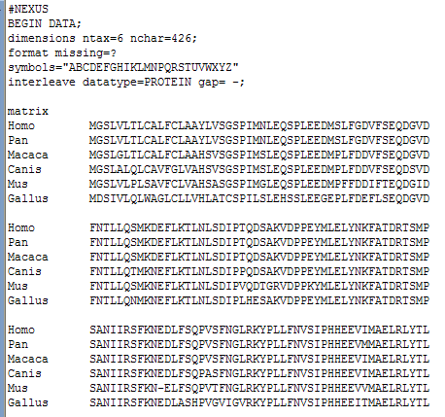
input
:

Slide 8
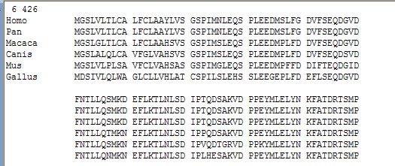
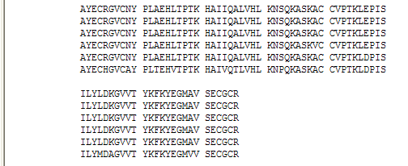
output
12칸
1칸
1칸
:

Slide 9
.nxs 파일포맷을 .phy 파일포맷으로 바꾸시오.^^

